Slide 1
MCD
Le modèle conceptuel des données (MCD) a pour but d'écrire de façon formelle les données qui seront utilisées par le système d'information. Il s'agit donc d'une représentation des données, facilement compréhensible, permettant de décrire le système d'information à l'aide d'entités.

Slide 2
Mots clés
entité
La cardinalité
Les identifiants
Relation récursive
Association porteuse
Haut niveau

Slide 3
Exemples

Slide 4
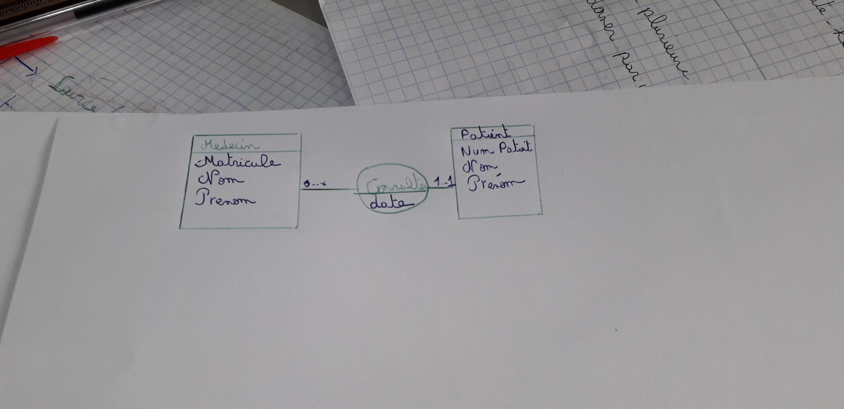
Exemple Simple

Slide 5
Exemple simple
Un médecin peut consulter zéro ou plusieurs patient
Un patient peut être consulter par un médecin

Slide 6
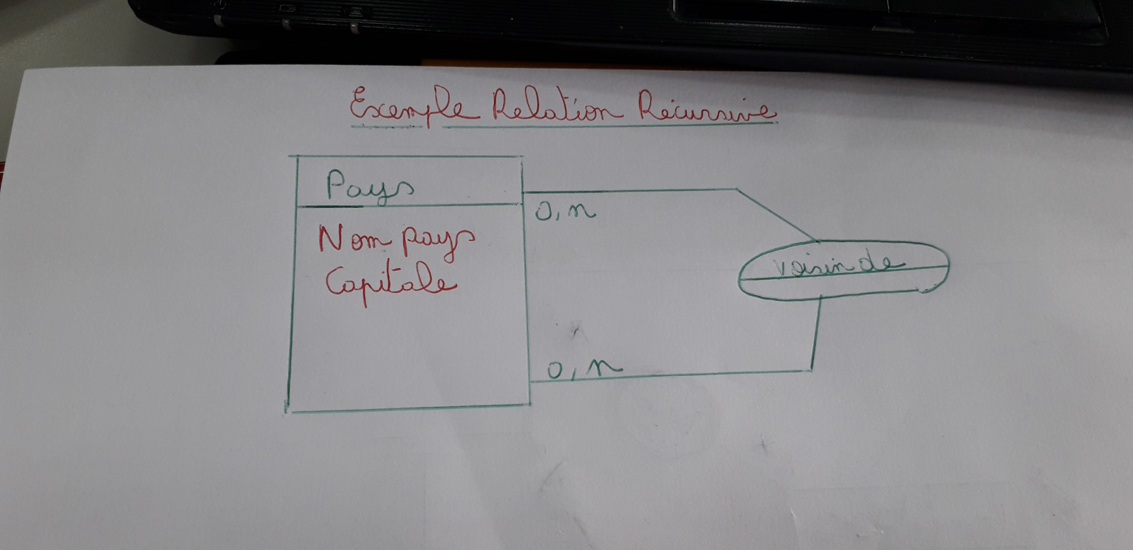
Exemple Relation récursive
zéro ou plusieurs pays peut être voisin de zéro ou plusieurs pays

Slide 7
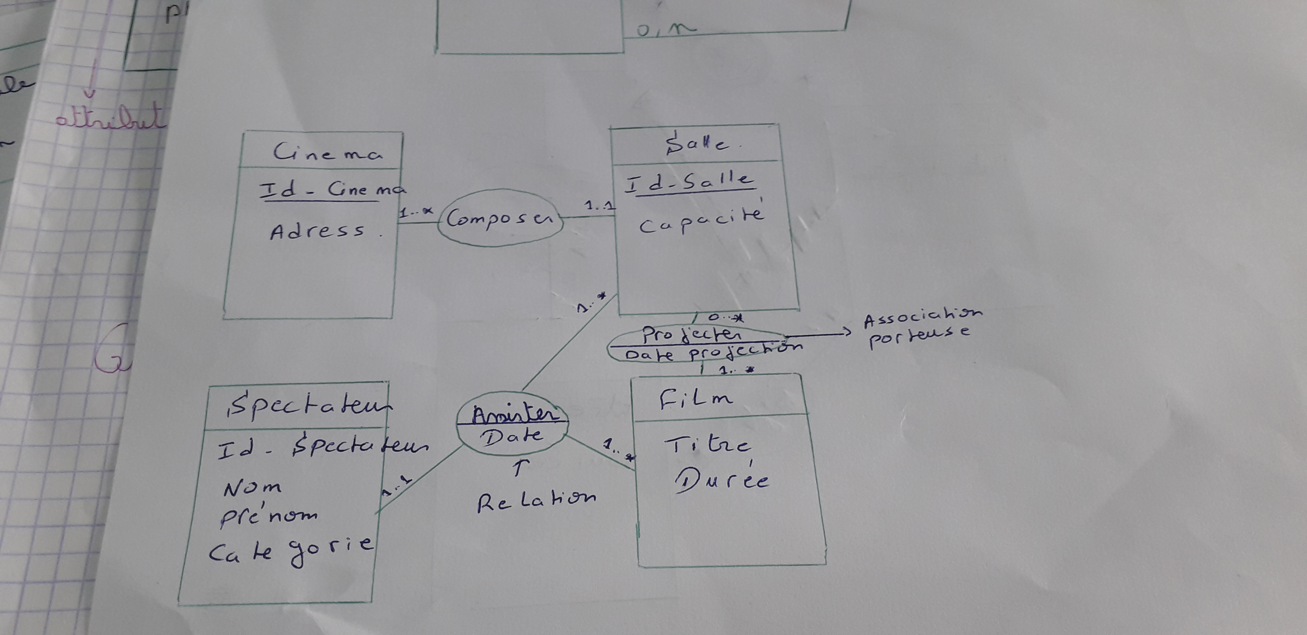
Exemple Composé
Règles de gestion :
Une cinéma peut être composer de 1 ou plusieurs salle.
Une salle se compose d’une seule cinéma
Un spectateur peut assister dans une salle
Une salle peut être assister par plusieurs spectateur
Un film peut être projeter dans une ou plusieurs salle
Une salle peut projeter zéro ou plusieurs film
Un spectateur peut assister à un seule film
Le film peut être assister par plusieurs spectateurs.

